Slide 1
[Bonus] Stima inerzia disco

Slide 2
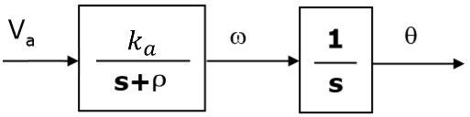
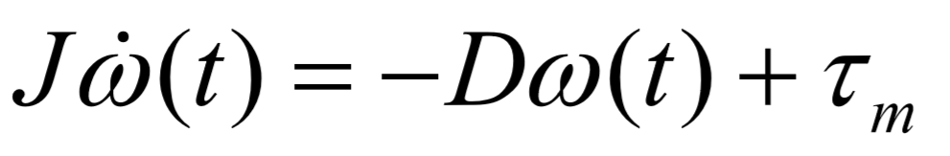
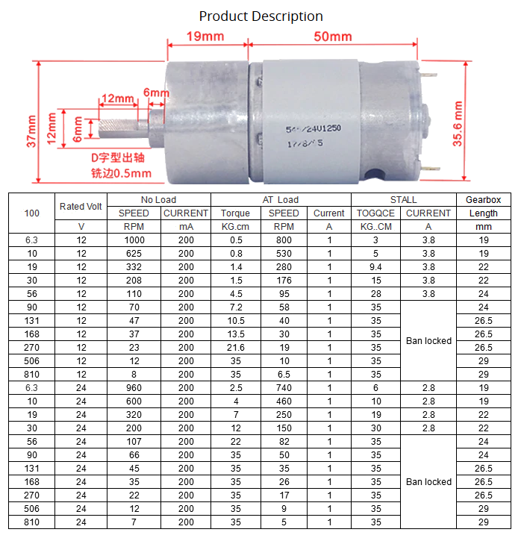
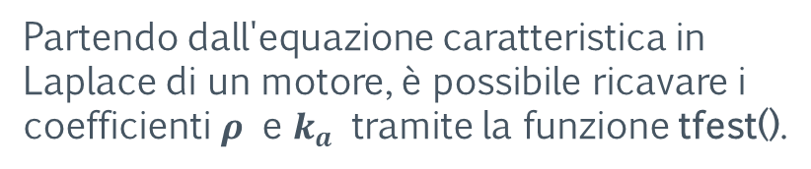
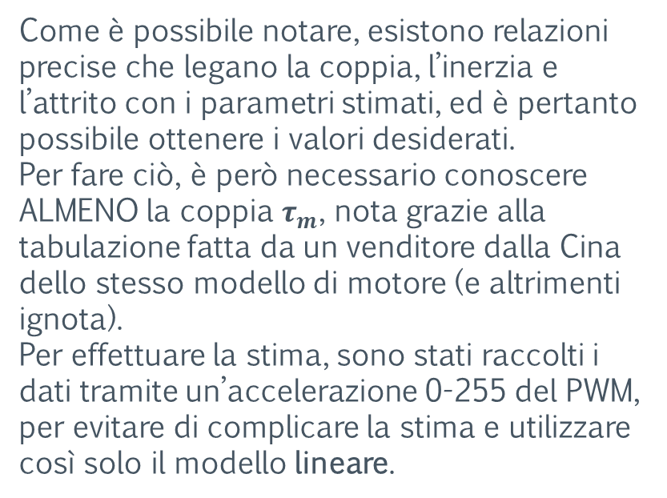

Ottenere le inerzie
Partendo dall'equazione caratteristica in Laplace di un motore, è possibile ricavare i coefficienti $ρ$ e $k_{a}$ tramite la funzione tfest().
$$\dot{ω}=−ρ∙ω+k_{a}∙V_{a}$$
Come è possibile notare, esistono relazioni precise che legano la coppia, l’inerzia e l’attrito con i parametri stimati, ed è pertanto possibile ottenere i valori desiderati.
Per fare ciò, è però necessario conoscere ALMENO la coppia $τ_{m}$, nota grazie alla tabulazione fatta da un venditore dalla Cina dello stesso modello di motore (e altrimenti ignota).
Per effettuare la stima, sono stati raccolti i dati tramite un’accelerazione 0-255 del PWM, per evitare di complicare la stima e utilizzare così solo il modello lineare.

Slide 3
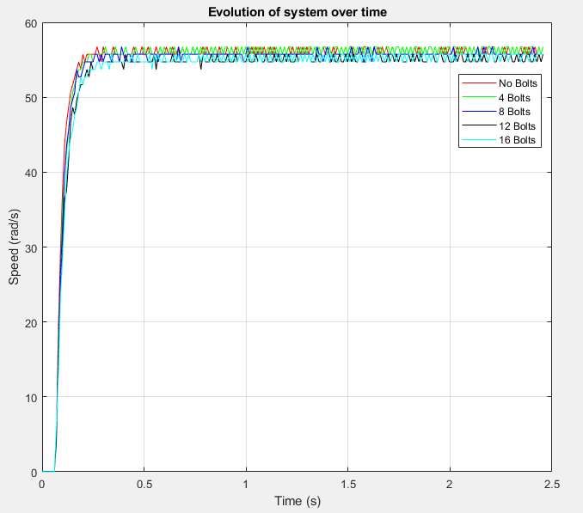
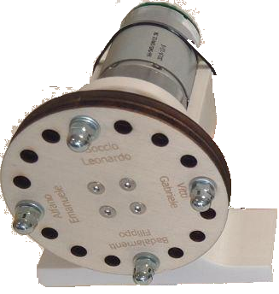
La raccolta dei dati è stata effettuata con un nuovo disco, al quale sono stati aggiunti ogni volta nuovi bulloni per aumentare l’inerzia complessiva.
Si ha come tempo di salita di riferimento il caso No_Bolts, dove il disco è stato smontato ed è stato considerato il motore libero con solo la flangia come carico (di inerzia pressocché trascurabile). Si è reso necessario per via del frena-filetti utilizzato per fermare in loco il pezzo.

Slide 4
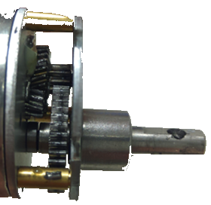
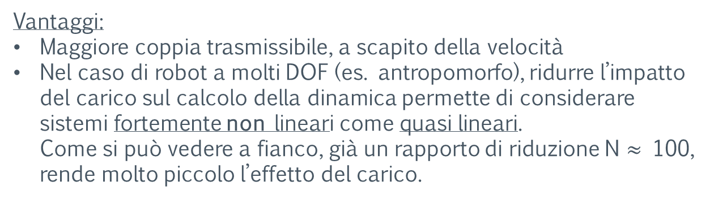


Il motoriduttore
La presenza di quest’ultimo è da tenere in considerazione nella stima.
Infatti, poiché ai due capi del riduttore il lavoro è costante (e quindi viene integralmente trasferito), allora sia le inerzie che gli attriti del carico vengono ridotte considerevolmente, essendo il loro valore apparente legato al rapporto del numero dei denti.
Vantaggi:
Maggiore coppia trasmissibile, a scapito della velocità
Nel caso di robot a molti DOF (es. antropomorfo), ridurre l’impatto del carico sul calcolo della dinamica permette di considerare sistemi fortemente non lineari come quasi lineari. Come si può vedere a fianco, già un rapporto di riduzione N $≈$ 100, rende molto piccolo l’effetto del carico.
$$J_{tot}= J_{motore}+\frac{J_{carico}}{N^{2}}$$
$$D_{tot}= D_{motore}+\frac{D_{carico}}{N^{2}}$$
Nel nostro caso, per misurare N si è considerato il rapporto tra il numero di passi encoder misurati all’albero in un giro, e il numero di passi per una rotazione intera dell’encoder (collegato direttamente al motore).

Slide 5
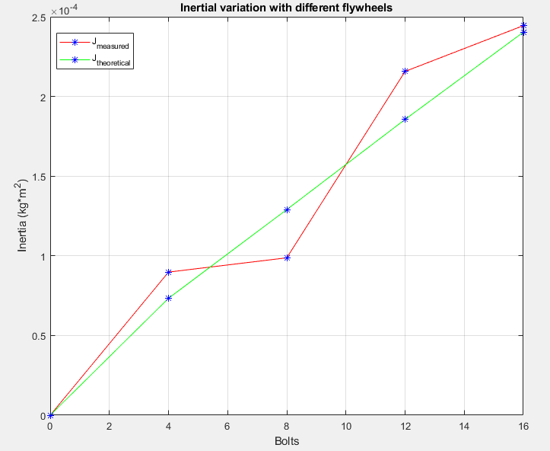
Risultati conseguiti…

Slide 6
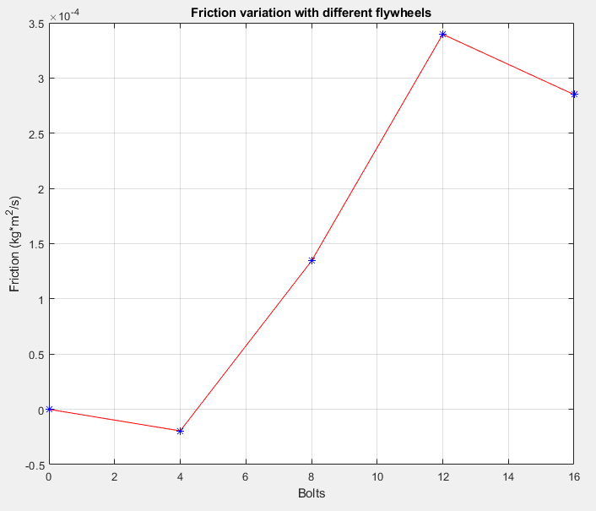
… ed anomalie giustificabili

Slide 7
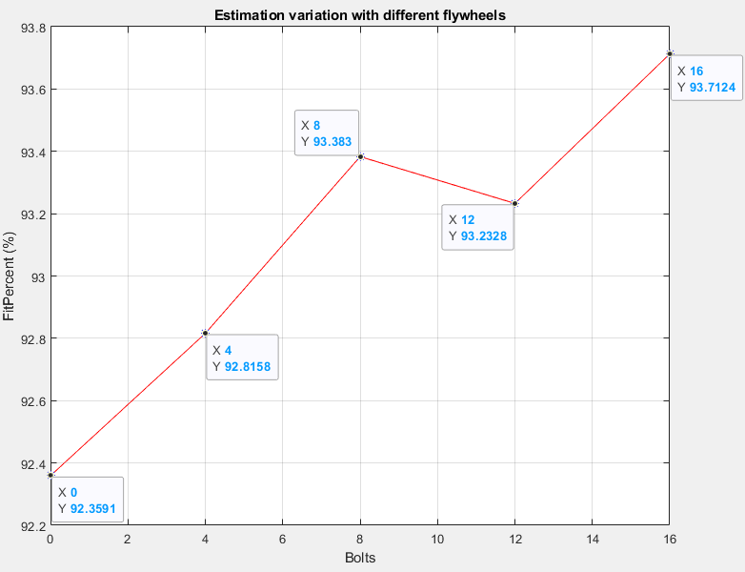
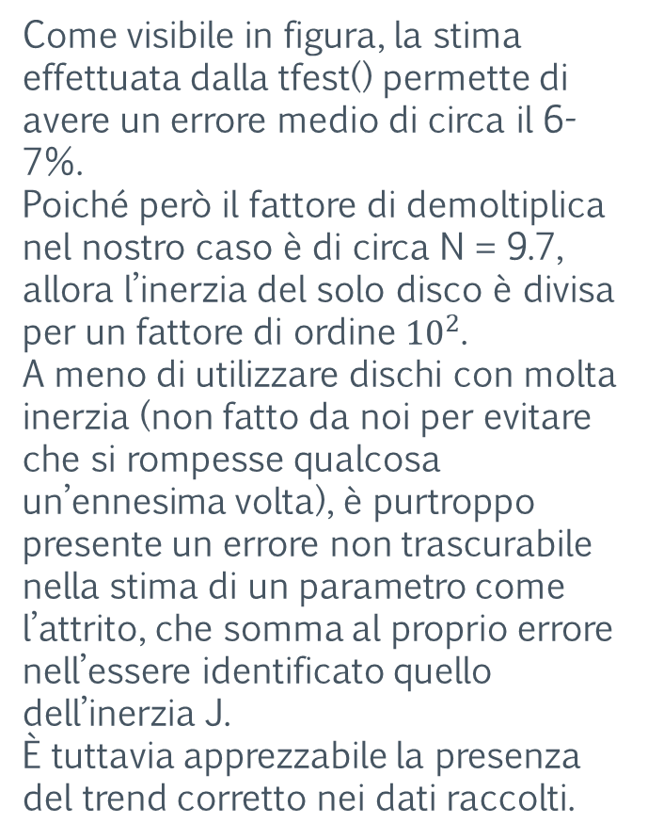
Come visibile in figura, la stima effettuata dalla tfest() permette di avere un errore medio di circa il 6-7%. Poiché però il fattore di demoltiplica nel nostro caso è di circa N = 9.7, allora l’inerzia del solo disco è divisa per un fattore di ordine ${10}^{2}$. A meno di utilizzare dischi con molta inerzia (non fatto da noi per evitare che si rompesse qualcosa un’ennesima volta), è purtroppo presente un errore non trascurabile nella stima di un parametro come l’attrito, che somma al proprio errore nell’essere identificato quello dell’inerzia J. È tuttavia apprezzabile la presenza del trend corretto nei dati raccolti.

